Slide 1

Dobór algorytmów regulacji oraz samostrojenia dla sterownika PLC współpracującego z nieliniowym obiektem mechatronicznym
Autor: inż. Piotr Banaszkiewicz
Promotor: dr inż. Andrzej Tutaj
Akademia Górniczo-Hutnicza im. Stanisława Staszica w Krakowie
Kraków 2017
Notes:
Chciałbym zaprezentować Państwu moją pracę magisterską pt. …, wykonaną pod opieką naukową Pana Doktora Inż. Andrzeja Tutaja

Slide 2
Plan prezentacji
Przedstawienie problemu
Obiekt regulacji
Układ sterowania i instrumentacji
Model symulacyjny obiektu
Algorytmy sterowania
Algorytmy samostrojenia
Symulacje i eksperymenty
Wnioski
Informacje o systemie sterowania
Modelowanie
Sterowanie
Podsumowanie
Notes:
W tej prezentacji przedstawię kolejno:
1. informacje o obiekcie
2. zbudowany model
3. zaimplementowane algorytmy sterowania
4. a na koniec podsumuję pracę

Slide 3
Informacje o obiekcie

Slide 4
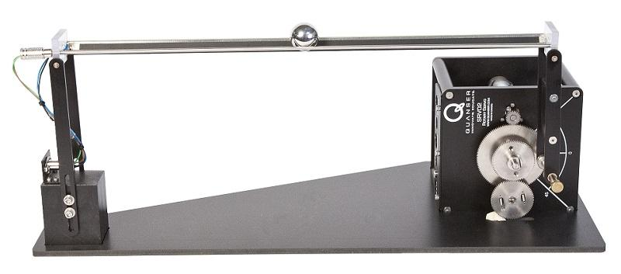
Przedstawienie problemu – kontrola kulki na belce
Źródło: http://www.quanser.com/Products/ball_beam
Notes:
Obiektem poddawanym sterowaniu był obiekt typu kulka na belce.
- znany akademicki obiekt regulacji
- chwiejny punkt równowagi
- zadanie regulacji: stabilizacja kulki w wybranym położeniu
Na zdjęciu: przykładowy komercyjny obiekt tego typu przeznaczony do laboratoriów sterowania cyfrowego.

Slide 5
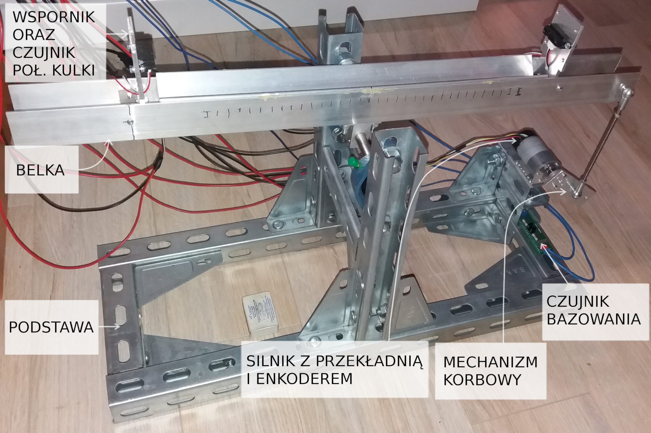
Obiekt mechatroniczny
Notes:
- różnica: umieszczenie podpory belki centralnie
- prezentuje się następująco
- konstrukcja jest w większości stalowa
- skręcana z ceowników
- kąty proste utrzymane przez użycie wsporników
- podstawa ma wymiar 60x23
- belka złożona z ceownika aluminiowego i położonego na nim kątownika aluminiowego
- przeniesienie napędu mechanizmem korbowym

Slide 6
Układ sterowania – schemat poglądowy
Czujniki optyczne odległości
Czujnik bazowania
Enkoder A, B
Mostek H
PLC
Wejścia analogowe
0-10V
PWM, dir
Notes:
Na oprzyrządowaniu układu składają sie
- Optyczne analogowe czujniki położenia kulki
- Czujnik bazowania, wykorzystujący transoptor szczelinowy.
- enkoder mierzący obrót wału silnika
- sterujący silnikiem mostek H na który podawany jest sygnał PWM oraz sygnał kierunku

Slide 7
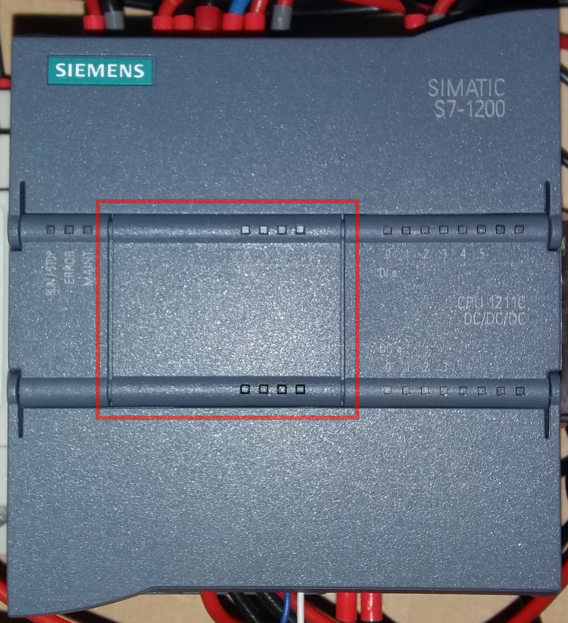
Układ sterowania – sterownik PLC
Notes:
Sercem układu sterowania jest przemysłowy sterownik PLC firmy Siemens wyposażony w płytkę sygnałową dodającą parę wejść i wyjść dyskretnych 5V.

Slide 8
Układ sterowania – silnik i enkoder
Silnik DC z reduktorem 18,75:1
Parametry znamionowe 12V, 300mA, 500RPM za przekładnią
Zintegrowany enkoder kwadraturowy (1200 impulsów na obrót za przekładnią)
Notes:
Jako silnik wykorzystano niewielki silnik prądu stałego z wbudowaną przekładnią i enkoderem kwadraturowym.

Slide 9
Układ sterowania – czujniki położenia kulki
Sharp GP2Y0A41SK0F 4÷30cm
Tanie czujniki IR o nieliniowej charakterystyce
Skierowane na siebie, w odległości 40cm
Notes:
Do mierzenia położenia kulki wykorzystano parę czujników firmy Sharp o zakresie działania 4-30cm; czujniki działają w paśmie podczerwonym i mają nieliniowe charakterystyki.

Slide 10
Układ sterowania – czujniki położenia kulki – charakterystyka
Notes:
- bardzo nieliniowe
- aproksymacja funkcją wykładniczą o niecałkowitej potędze – duża złożoność oblicz.
- stablicowanie punktów charakterystyki
- aproksymacja liniowa odpowiednio duża dokładność

Slide 11
Modelowanie

Slide 12
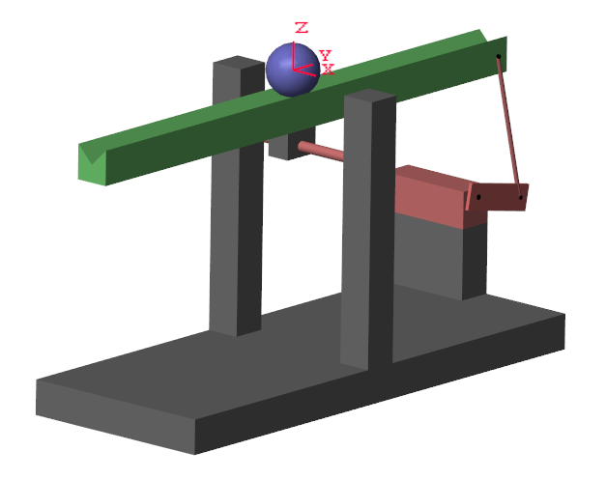
Model obiektu – Simulink
Notes:
- model układu zbudowany w Matlab Simulink SimScape Multibody (SimMechanics)
- parametry (masa, wielkość, kształt) odpowiadają rzeczywistym

Slide 13
Model obiektu – Simulink
Notes:
wykorzystany do:
- wizualizacji algorytmów sterowania
- linearyzacji modelu w wybranym punkcie pracy
- znalezienia zależności kąta obrotu wału belki od kąta obrotu wału silnika

Slide 14
Sterowanie

Slide 15
Algorytmy sterowania – zestawienie
Użyto algorytmów sterowania do:
  bazowania
  regulacji położenia belki
  stabilizacji kulki w zadanym położeniu
  automatycznego samostrojenia
Notes:
- alg. Sekwencji bazowania
- regulację położenia belki
- regulator nadrzędny stabilizacji pozycji kulki
- algorytm samostrojenia

Slide 16
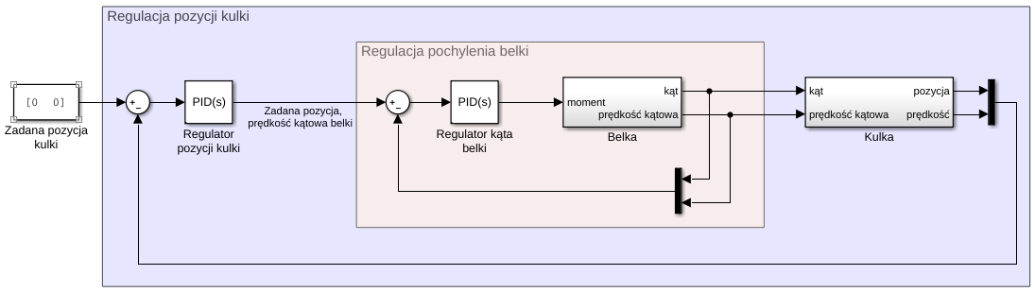
Kaskadowy układ regulacji
Notes:
- zaproponowano kaskadowy układ regulacji
- nadrzędny regulator stabilizujący pozycje kulki →
- podrzędny regulator pochylenia belki → silnik
MOŻNA BO KULKA JEST BARDZO LEKKA I MAŁO ODDZIAŁUJE NA BELKĘ
- regulatory oparte o stan systemu

Slide 17
Algorytmy samostrojenia
Dobór nastaw regulatora belki na podstawie odpowiedzi skokowej obiektu pierwszego rzędu
Odczytanie parametrów dynamicznych kulki w eksperymencie identyfikacyjnym
Notes:
- chęć zachowania dotychczasowego schematu regulacji od stanu
- oparcie automatycznego samostrojenia o identyfikację obiektów regulacji
- w przypadku reg. belki obiekt identyfikowano na podst. odp. skok. ob 1-rz
- w podobny sposób chęć identyfikacji modelu kulki, co okazało się bezcelowe

Slide 18
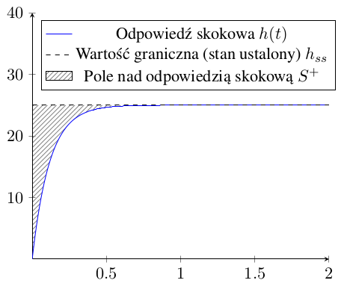
Algorytm samostrojenia regulatora belki
Obiekt I rzędu:
Parametry K_{b} oraz T_{b} odczytane z charakterystyki skokowej
Mierzona prędkość obrotowa silnika
Notes:
- potraktowano jako ob 1-rz, którego odp. Skokowa na wykresie
- parametry wartości granicznej, wzmocnienia i stałej czasowej odczytane z automatycznego eksperymentu identyfikacyjnego
- na podstawie modelu obliczane nastawy regulatora
- metoda lokowanie miejsc zerowych ukł. Zamkniętego regulatora

Slide 19
Podsumowanie

Slide 20
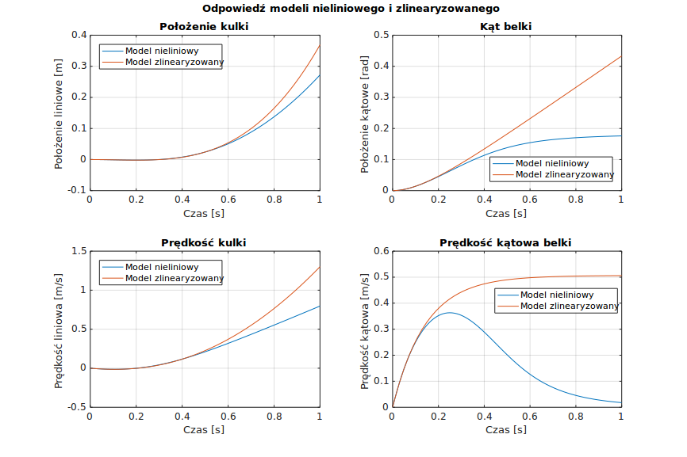
Symulacja – modele nieliniowy, zlinearyzowany obiektu
Notes:
- symulacja zachowania modeli w sytuacji zerowego sterowania (model liniowy odpowiednio przesunięty)
- jak widać przybliżenie jakim jest model liniowy jest bardzo dobre

Slide 21
Eksperymenty – stabilizacja kulek przed i po samostrojeniu
Kulka nr 1: piankowa kulka o średnicy 6cm, masie ok. 20g
Kulka nr 2: piankowa kulka o średnicy 9cm, masie ok. 30g
Notes:
Zaprezentuję Państwu efekty stabilizacji pozycji dwóch różnych kulek przed i po procedurze samostrojenia.
- pierwsza kulka mniejsza i lżejsza, użyta w modelowaniu systemu nieliniowego
- druga kulka podobna, tylko większa i cięższa

Slide 22
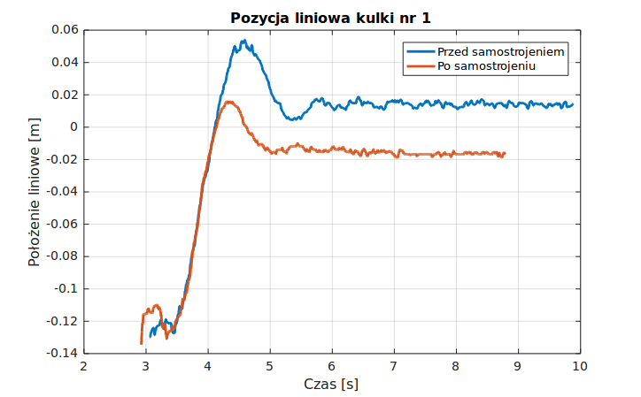
Eksperyment – kulka nr 1
Notes:
- Mniejsze przeregulowanie
- szybsza stabilizacja
- uchyb ustalony wynikający z tarcia statycznego

Slide 23
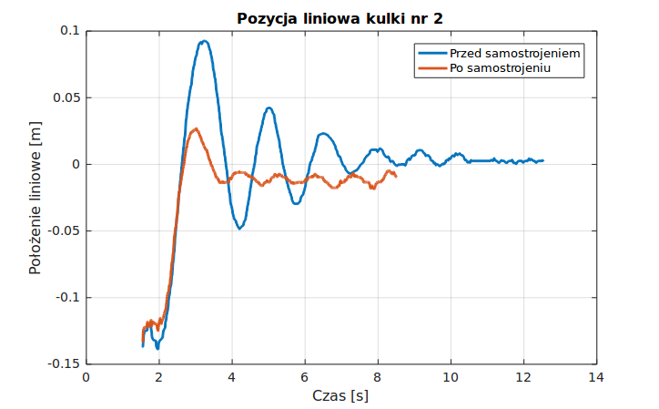
Eksperyment – kulka nr 2
Notes:
- mniejsze przeregulowania
- szybsza stabilizacja
- delikatny uchyb ustalony

Slide 24
Wnioski
Adekwatny dobór struktury regulacji
Regulatory o dobrej dynamice
Samostrojenie regulatora podrzędnego poprawiło stabilizację kulek
Notes:
- adekwatny dobór struktury układu regulacji do przedstawionego problemu
- dobra dynamika regulatorów
- samostrojenie poprawia działanie stabilizacji kulek

Slide 25
Dziękuję za uwagę
Serdeczne podziękowania dla Opiekuna pracy, Pana Doktora Andrzeja Tutaja
Notes:
Na koniec chciałbym złożyć serdeczne podziękowania Panu Doktorowi Andrzejowi Tutajowi za udzielone wsparcie i poświęcony czas.

